Slide 1
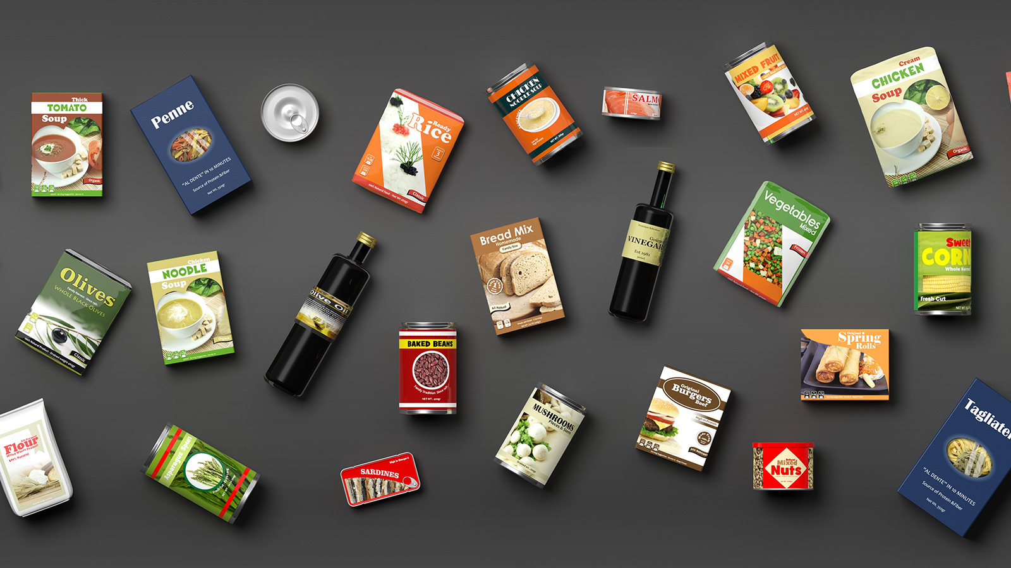



CONSUMO
SOSTENIBLE
DESPILFARRO DE ALIMENTOS

Slide 2


Slide 3
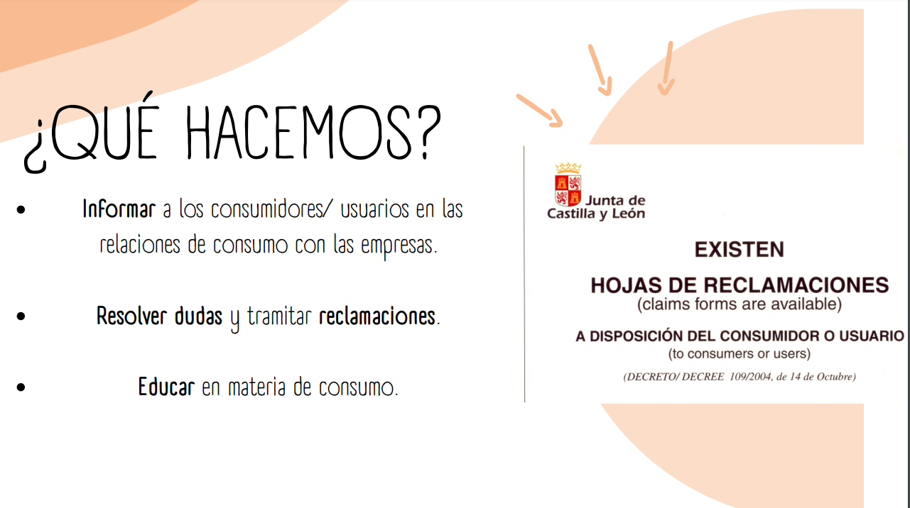

Slide 4
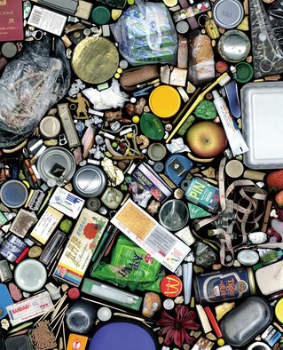

MENTIMETER
¿QUÉ ES EL CONSUMISMO?
Escribe 3 palabras que te
vengan a la cabeza

Slide 5
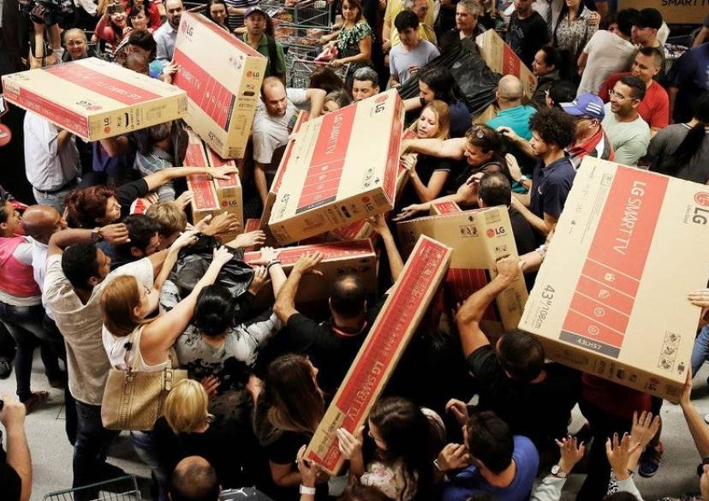
¿QUÉ ES EL CONSUMISMO?
El consumismo es una tendencia del mundo contemporáneo que consiste en comprar y/o acumular bienes y servicios por encima de lo que se considera primera necesidad.
¿QUÉ ES EL CONSUMO SOSTENIBLE?
Un consumo sostenible implica utilizar de forma eficiente los recursos que se disponen y elegir productos o servicios que respeten los límites ambientales y sociales del planeta.

Slide 6

https://www.youtube.com/watch?v=3i21my22C8I
Man of Steve Cuts

Slide 7

https://www.youtube.com/watch?v=e9dZQelULDk
Happiness

Slide 8


¿HABÉIS TIRADO A LA BASURA ALGUNA VEZ ALGO QUE AÚN PODÍA UTILIZARSE?
Pensad en las cosas que habéis tirado:
¿Qué eran?
¿Por qué las tirasteis?
¿Qué hicisteis con ellas?

Slide 9
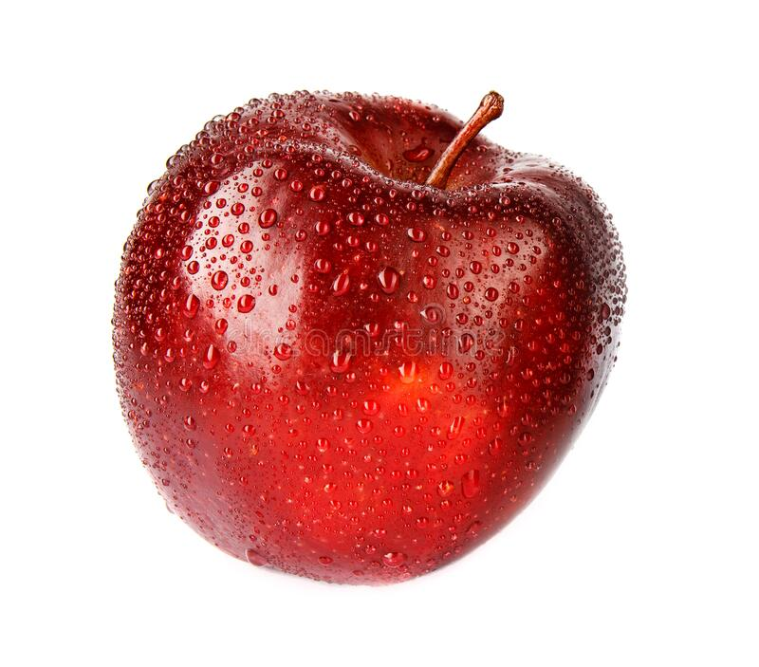
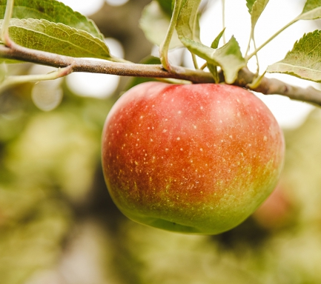
¿CON CUÁL TE QUEDARÍAS? ¿POR QUÉ?

Slide 10
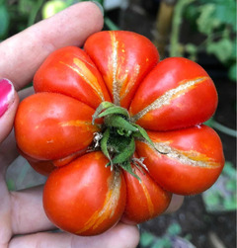
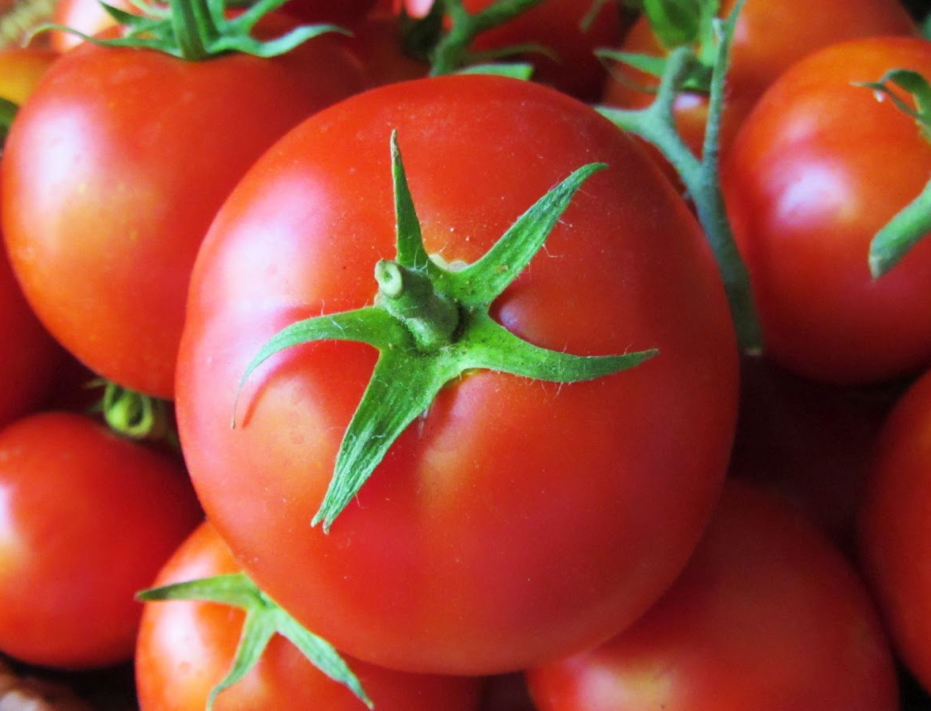
¿CON CUÁL TE QUEDARÍAS? ¿POR QUÉ?

Slide 11
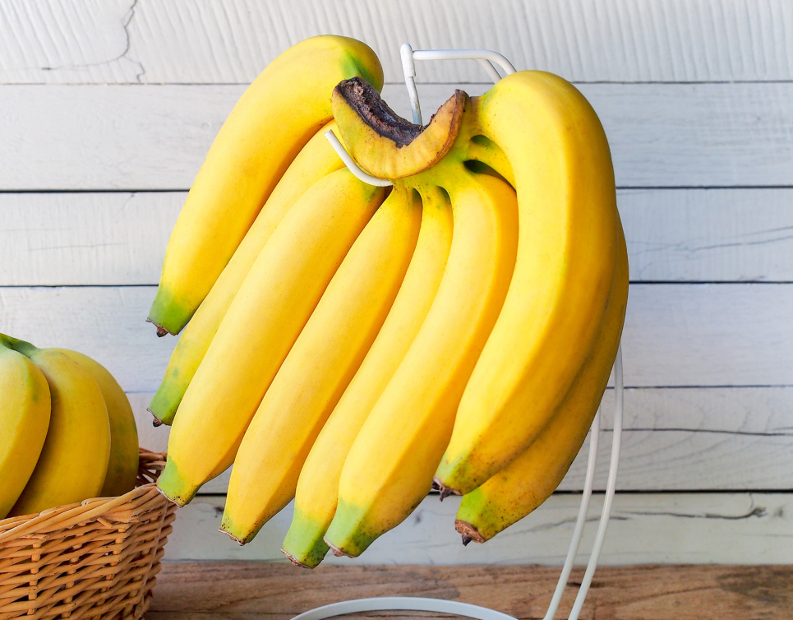
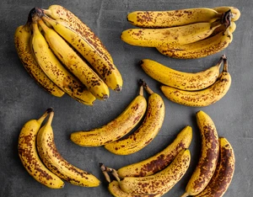
¿CON CUÁL TE QUEDARÍAS? ¿POR QUÉ?

Slide 12
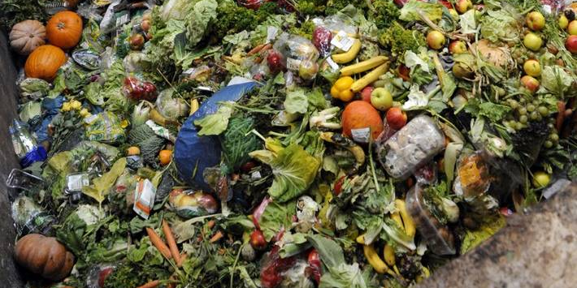
PARA TERMINAR:
¿Cómo explicarías qué es el desperdicio alimentario?

